Slide 1
RNN zur Approximation des Net Profits
Daten:
Input: 5001 Szenarien aus ESG-Tool mit jeweils folgenden Faktoren über die nächsten 59 Jahre
Diskontfunktion, Aktien, Dividenden, Immobilien, Mieten, 10J Spotrate fuer ZZr, Spotrate mit RLZ 1, 3, 5, 10, 15, 20, 30
Output: Projektionen für Net Profit über den Zeitraum t=1 bis 59 für jedes Szenario
→ Insgesamt 295 059 Zielwerte
Training: 4000, Test: 1001

Slide 2
Basis Netz
Approximiere Net Profit zum Zeitpunkt t für das Szenario s mithilfe der Inputs des Szenarios s zu den Zeitpunkten t, t-1 und t-2

Slide 3
Basis Struktur

Slide 4
Hyperparameter des Basis Netzes
T = 2
Batch Size = 128
# RNN-Layers: 1
RNN-Zellen: 32
RNN-Aktivierung: tanh
Units Dense Layer: 1
Aktivierung Dense Layer: tanh
Optimizer: ADAM
Lossfunktion: MSE
Max. Epochen: 500

Slide 5
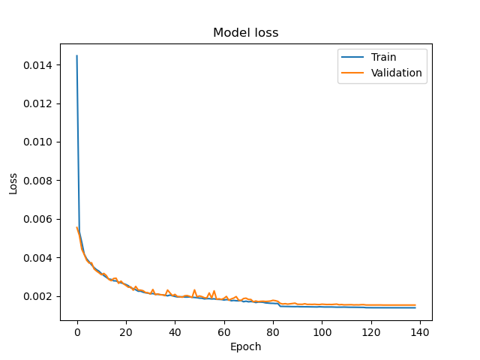
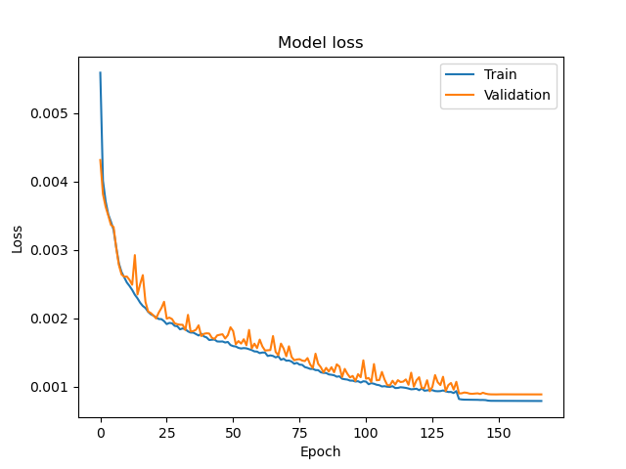
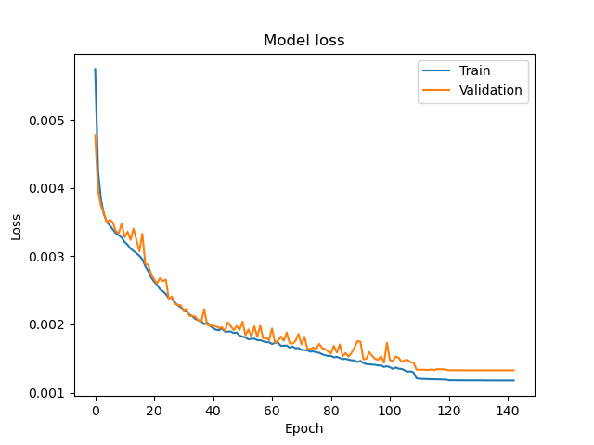
Entwicklung des Losses
Simple_RNN
LSTM
GRU

Slide 6
Validierungsfehler
Modell | MSE | MAE
Simple_RNN | 0.001523556 | 0.01348889
LSTM | 0.000890513 | 0.00935466
GRU | 0.001326890 | 0.01281402

Slide 7
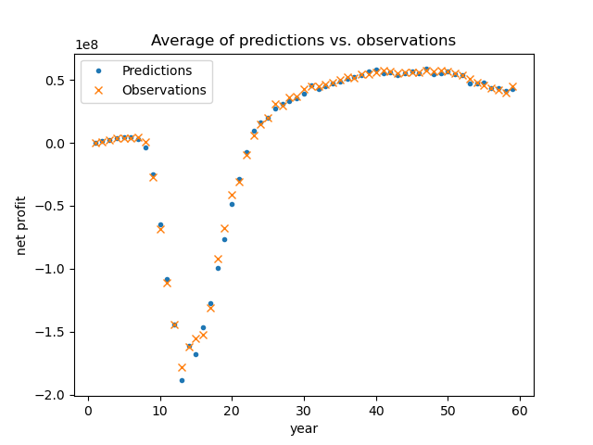
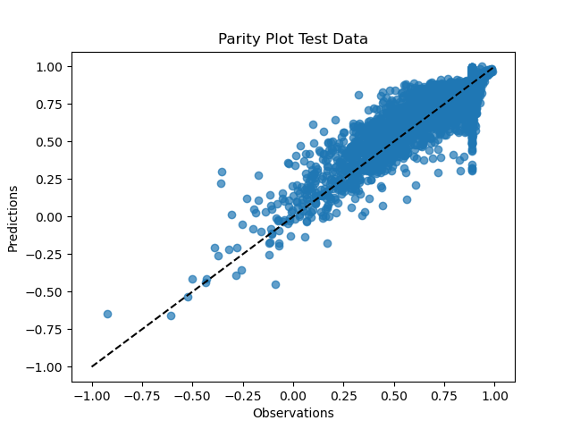
Anwendung auf Testdaten (LSTM)
R-squared: 0.87097 = 87,1 %

Slide 8
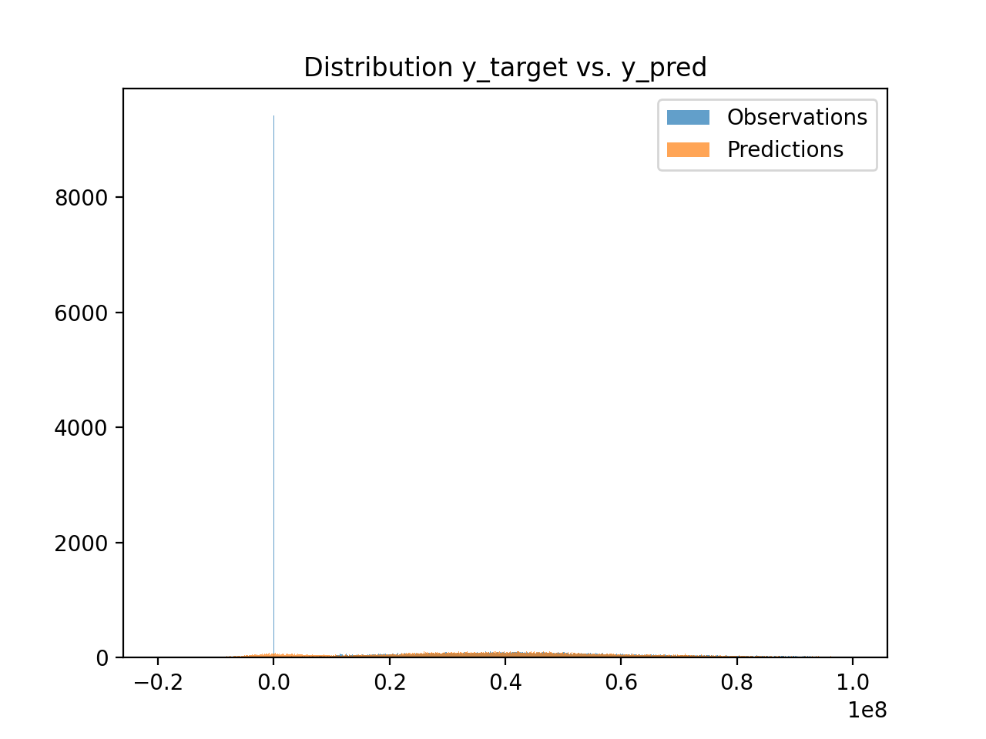
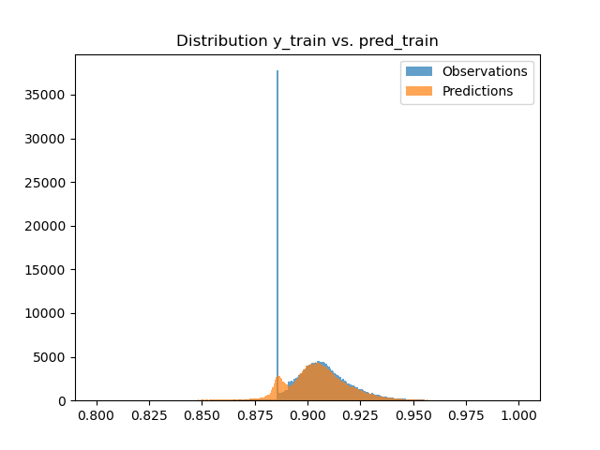
Problem: Viele Net Profits gleich Null

Slide 9
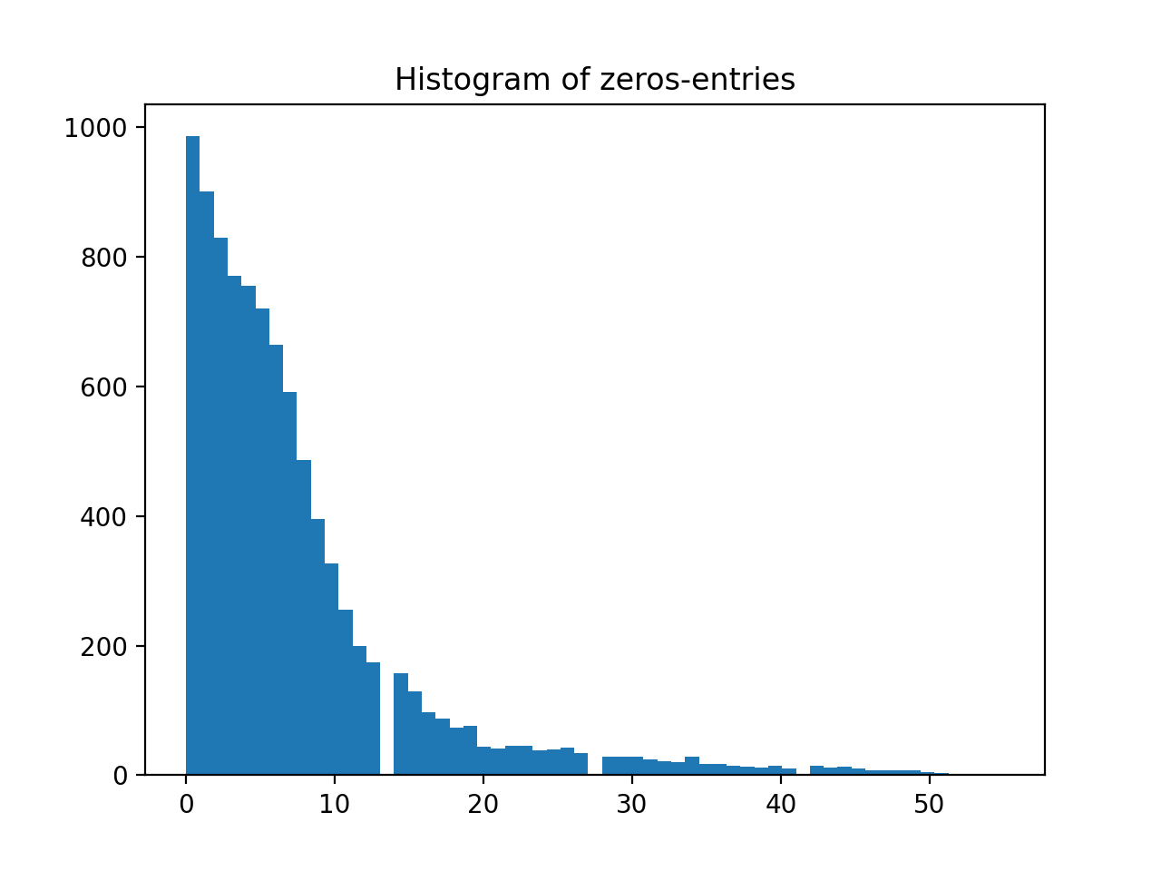
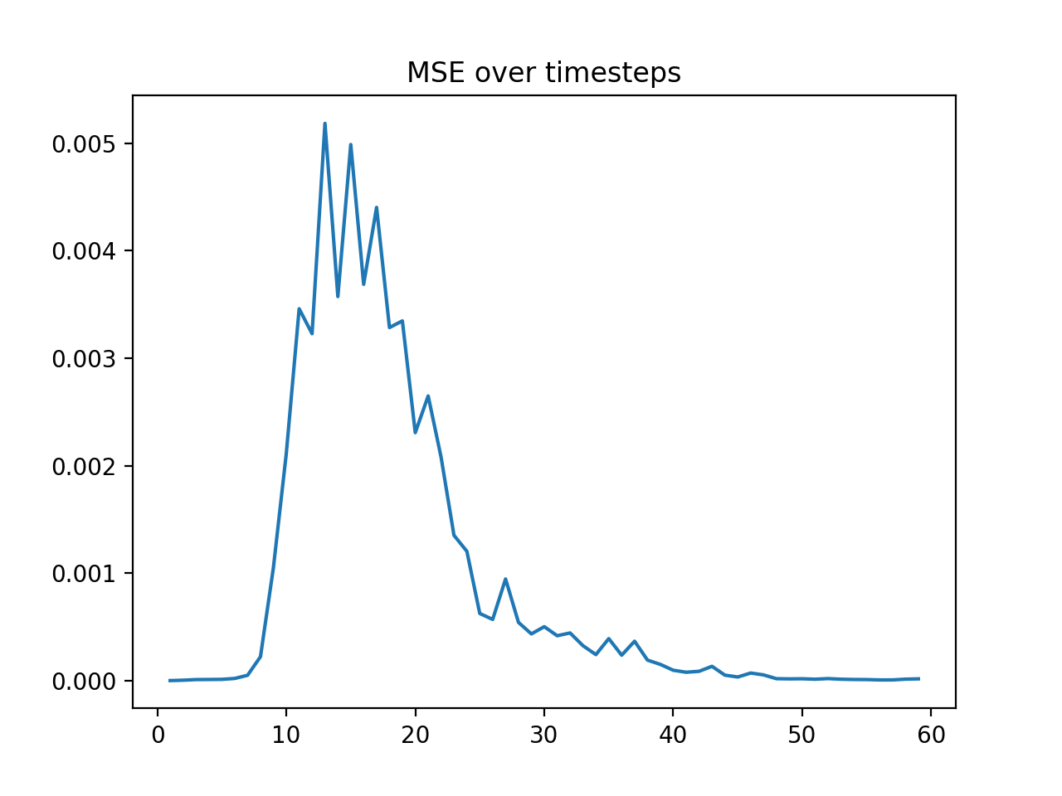
Wo ist der Net Profit gleich Null?

Slide 10
Verbesserung: mehr rekurrente Zeitschritte (T > 2)
T | MSE | MAE | R-squared
2 | 0.000890513 | 0.00935466 | 87,10 %
3 | 0.000797413 | 0.00893205 | 89,06%
5

Slide 11
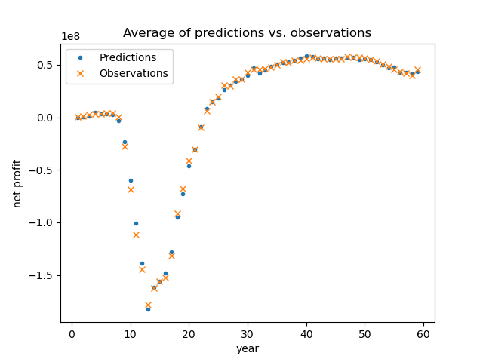


Slide 12
Verbesserung: Rohüberschuss als zusätzlicher Input
Weiterhin T = 3
Modell | MSE | MAE | R-squared
Ohne gross surplus | 0.000797413 | 0.00893205 | 89,06%
Mit gross surplus | 0.000798316 | 0.00892207 | 86,55%

Slide 13
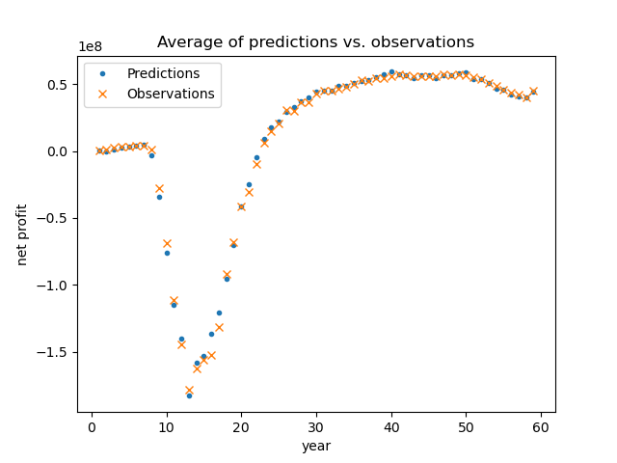

Mit Gross Profit (T = 3)

